Slide 1
Глобальная инфляция цен на продовольствие
Дусенова Аделина

Slide 2
Содержание :
Введение : Глобальная инфляция цен на продовольствие
Описание данных
Формулировка исследовательского вопроса
Подготовка данных : очистка и формирование

Slide 3
1. Введение : Глобальная инфляция цен на продовольствие
Глобальная инфляция цен на продовольствие представляет собой значительное и устойчивое увеличение общих цен на продукты питания на мировом рынке. Это явление имеет серьезное влияние на потребителей, экономику и социальную справедливость, поскольку продовольственные товары играют ключевую роль в повседневном потреблении и бюджетах домашних хозяйств. Причины глобальной инфляции цен на продовольствие могут быть разнообразными, включая изменения в климатических условиях, торговые барьеры, увеличение спроса, демографические изменения и др.

Slide 4
2. Описание данных
Глобальная инфляция цен на продовольствие представляет собой регулярное увеличение средних цен на продукты питания в различных странах мира. Эти данные включают информацию о процентном изменении цен на основные продовольственные товары, такие как зерно, мясо, молочные продукты, фрукты и овощи, и другие основные компоненты рациона.
Мониторинг глобальной инфляции цен на продовольствие помогает анализировать тенденции изменения цен, прогнозировать возможные экономические последствия и разрабатывать стратегии для поддержания доступности продуктов питания для населения. Эти данные могут использоваться правительствами, международными организациями и экономистами для принятия решений и разработки политики по обеспечению продовольственной безопасности.

Slide 5
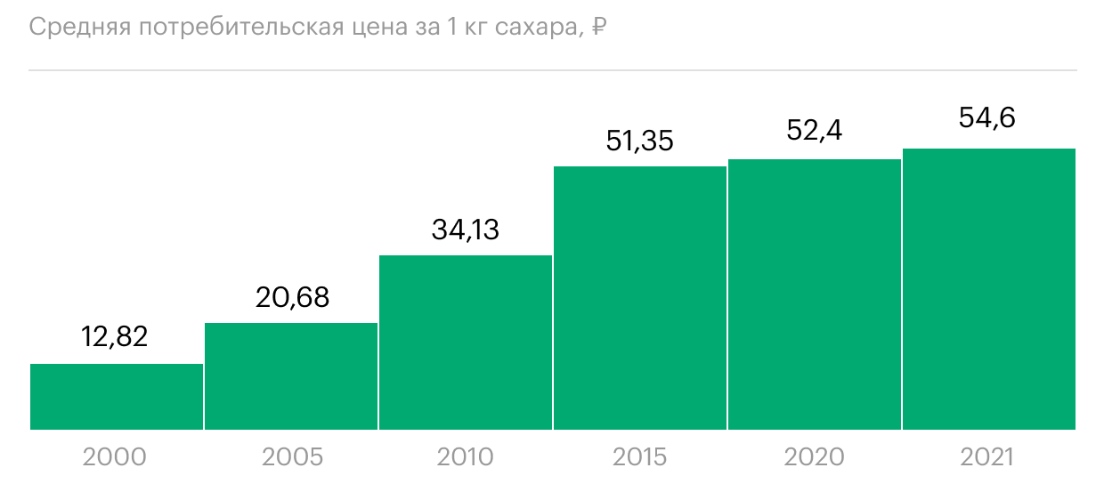
Так инфляция отразилась на стоимости сахара за последние годы

Slide 6
2. Описание данных
Для решения проблемы глобальной инфляции цен на продовольствие необходимо увеличить инвестиции в сельское хозяйство, содействовать устойчивому развитию и внедрению эффективных технологий, регулировать торговлю и экспорт, поддерживать уязвимые группы населения через социальные программы, активизировать международное сотрудничество и инновации в сельском секторе. Комплексный и согласованный подход от государств, международных организаций и бизнеса является ключевым к успешному преодолению этой проблемы.

Slide 7
Основные переменные, которые могут влиять на ситуацию или играть роль в этом процессе.
Устойчивое развитие и экологически чистые методы: Внедрение методов сельского хозяйства, которые не наносят ущерб окружающей среде и обеспечивают долгосрочную устойчивость.
Регулирование торговли и экспорта: Это включает в себя управление экспортом продовольственных товаров для обеспечения доступности продуктов на внутреннем рынке и предотвращения резкого роста цен.
Международное сотрудничество: Важно для обмена опытом, координации усилий, поддержки в кризисных ситуациях и разработки согласованных международных стратегий борьбы с инфляцией цен на продовольствие.
Инвестиции в сельское хозяйство и технологический прогресс: Это включает финансирование и разработку современных сельскохозяйственных методов, оборудования и технологий для увеличения производительности и урожайности.

Slide 8
3. Формулировка исследовательского вопроса
Какие экологически чистые методы сельского хозяйства оказывают положительное влияние на уровень инфляции цен на продукты питания?
Каково влияние инвестиций в сельское хозяйство на уровень инфляции цен на продукты питания?
Какова роль международного сотрудничества в управлении глобальной инфляцией цен на продовольствие?
Каков вклад исследований и инноваций в сельском хозяйстве в снижение инфляционного давления на цены на продукты?
Каковы эффективные стратегии государственного регулирования торговли и экспорта для управления инфляцией цен на продовольствие?

Slide 9

4. Подготовка данных : очистка и формирование

